Slide 1
UNIVERSIDAD NACIONAL DE CHIMBORAZO
CARRERA DE ARQUITECTURA
CONSERVACIÓN Y PATRIMONIO
MONUMENTO: CONCEPTO Y ANÁLISIS
JÉSSICA PAILIACHO JÁCOME
NOVENO SEMESTRE

Slide 2
MONUMENTO

Slide 3
“MONUMENTUM”
UNA ESTRUCTURA QUE RECUERDA A ALGÚN PERSONAJE,UN ACONTECIMIENTO HISTÓRICO O UN HECHO RELEVANTE, QUE REPRESENTA UN GRAN VALOR HISTÓRICO, PATRIMONIAL O ARQUITECTÓNICO PARA EL SITIO Y POR ENDE ES PROTEGIDO POR LEYES DEL MISMO.
EVOCAR, RECORDAR, REMEMORAR
VARÍAN EN TÉRMINOS DE DISEÑOS, TAMAÑO Y MATERIALES EMPLEADOS PARA LA REALIZACIÓN DE ELLOS.

Slide 4
PANTEON
DE
AGRIPA

Slide 5
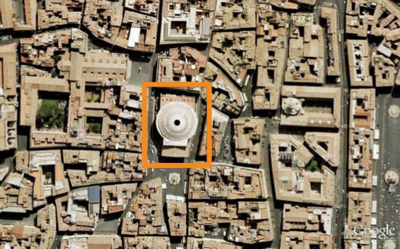
UBICACIÓN
Roma, en la zona conocida como Campo de Marte, donde se levantaron los edificios más importantes del período de Augusto. En la actualidad el Panteón es conocido popularmente por los habitantes de Roma como La Rotonda, por lo que la plaza en la que se ubica se denomina Piazza della Rotonda

Slide 6
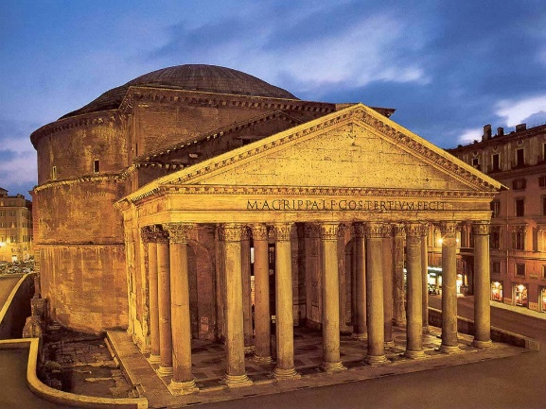
Uno de los edificios más significativos de la antigua Roma fue el Panteón, el templo dedicado a todos los dioses. Construido en época de Augusto y restaurado en la de Adriano, sus logros técnicos tardaron muchos siglos en ser superados.
En el año 27 a.C. el primer Panteón fue construido por Marco Vipsanio Agrippa
Fue destruido por un incendio en el año 80 aproximadamente
A finales del año 118 Adriano mandó construir, sobre los cimientos del templo arrasado por el fuego, y en nombre de Agrippa, un nuevo templo de cuyo proyecto se encargó el gran arquitecto Apolodoro de Damasco

Slide 7
- Cuenta con cinco escalones
que hacen que la edificación de la sensación de estar sobre
- Forma circular
una plataforma.
o vestíbulos
- La distribución de las
columnas hace que existan
tres naves
http://enciclopedia.us.es/index.php/Pante%C3%B3n_(Roma)
- Forma rectangular

Slide 8
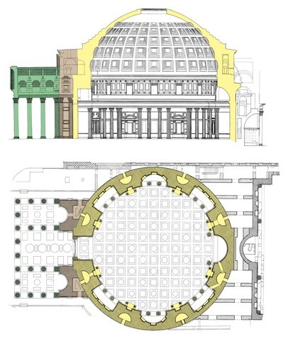
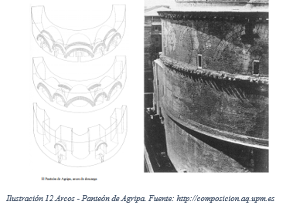
El pórtico rectangular es de 33 x 13 metros, la altura de las columnas es de 14.15m. La cúpula tiene un diámetro de 43, 20m. y está decorada interiormente por una fila de casetones que decrecen hacia el centro, donde destaca el óculo de 8,9 m. de diámetro. Al exterior la cúpula arranca de una sobreelevación del muro 8,40 m. por encima del arranque interior

Slide 9
- Alrededor se
encontraban los 7
dioses a los que se
dedicaba el templo
http://enciclopedia.us.es/index.php/Pante%C3%B3n_(Roma)
- El acceso del pórtico
hacia la parte de
adentro da una
sensación de
ampliacion
Cuenta con un óculo que
permite la entrada de luz.

Slide 10
Techo a dos aguas
Cornisa
Arquitrabe
Friso
En la fachada principal se aprecian
ocho columnas de tipo corintias.

Slide 11
La parte interior del edificio de forma circular es
rematada con una cúpula, en el exterior
presenta paredes lisas y redondas
La culpula es estilo media naranja integrada por
casetones de forma rectangular y trapezoidal
generando asi un tipo de perspectiva
Casetones
En su interior cuenta con arcos
que ayudan a aligerar la carga de
los muros que sostienen parte de
la cupula
Axael Hernandez Padilla

Slide 12
-El óculo se encuentra en la parte central de la
cúpula.
-Permite la entrada de luz, iluminando cada
uno de los nichos de los 7 dioses.
Axael
Hernandez
Padilla

